Slide 1
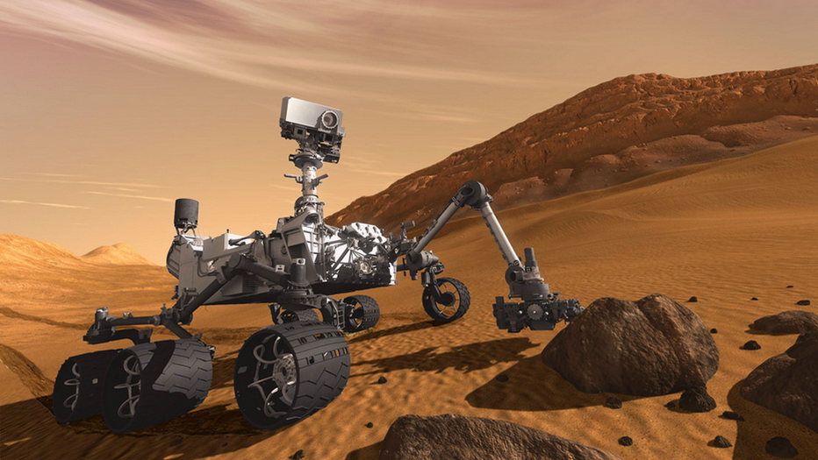
История развития
космонавтики

Slide 2
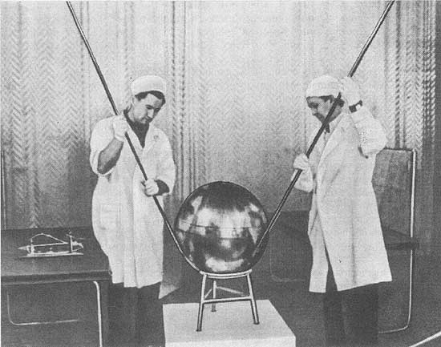
Запуск первого
искусственного спутника
Первый искусственный спутник Земли, советский космический аппарат, запущенный на орбиту 4 октября 1957 года.
Кодовое обозначение спутника — ПС-1 (Простейший Спутник-1). Запуск осуществился с 5-го научно-исследовательского полигона СССР «Тюра-Там» (получившего впоследствии наименование космодром «Байконур»).
Дата запуска считается началом космической эры человечества.

Slide 3
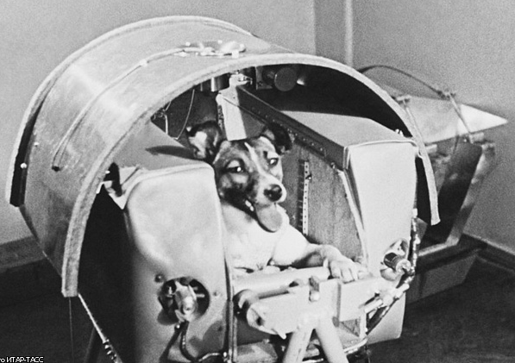
Запуск первого
спутника с собакой на борту
3 ноября 1957 года на околоземную орбиту вышел «Спутник-2». Вместе с ним за границами земной атмосферы оказалось и первое теплокровное - собака Лайка, начавшая эру космических путешествий с экипажем на борту. Цель этого запуска была «определить саму возможность пребывания живых существ на высотах до 100–110 км
Несмотря на то, что собака прожила на орбите всего несколько часов (она умерла от перегрева и повышенного стресса), пребывание ее в космосе подтвердило, что живые организмы способны переносить условия невесомости. «Спутник-2» совершил 2 570 оборотов вокруг Земли и сгорел в атмосфере 4 апреля 1958 года.

Slide 4
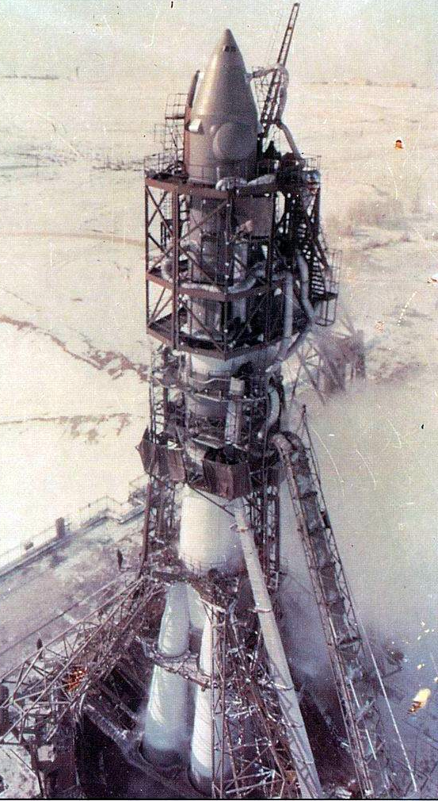
Первый космический
пилотируемый аппарат
Первый пилотируемый «Восток», запуск которого состоялся 12 апреля 1961 года, стал одновременно и первым в мире космическим аппаратом, позволившим осуществить полёт человека в космическое пространство.
Создавался под руководством генерального конструктора Сергея Павловича Королёва с 1958 по 1963 год.

Slide 5
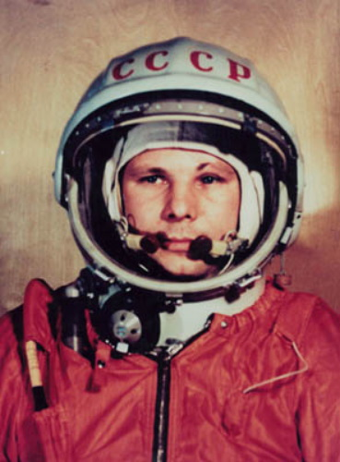
Первый человек, , облетевший вокруг Земли
Первый корабль «Восток-1» с Ю. А. Гагариным на борту совершил только 1 оборот вокруг Земли, облетев планету за 108 минут.
Его «Восток-1» сделал виток вокруг Земли, пролетев 40 200 километров, а затем совершил посадку.

Slide 6
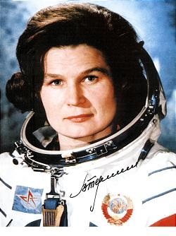
Первая женщина в космосе
16 июня 1963 года, на борту космического корабля "Восток-6, советский космонавт Валентина Терешкова стала первой женщиной побывавшей в космосе. После 71 часа в космосе и 48 оборотов вокруг Земли она вернулась на Землю.

Slide 7
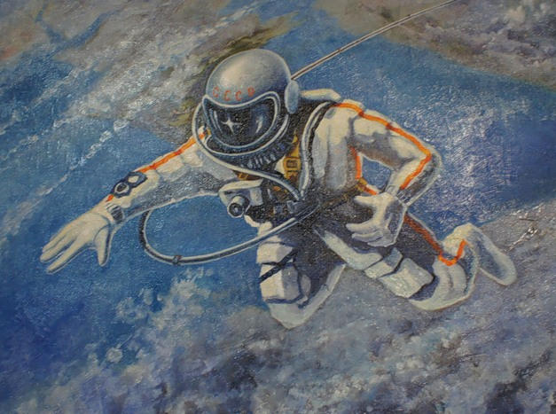
Первый шаг в
открытый космос
Первый выход в космос был совершён советским космонавтом Алексеем Леоновым 18 марта 1965 года с борта космического корабля «Восход-2» с использованием гибкой шлюзовой камеры. Скафандр «Беркут», использованный для первого выхода
Общее время первого выхода составило 23 минуты 41 секунду (из них вне корабля 12 минут 9 секунд), и по его итогам был сделан вывод о возможности человека выполнять различные работы в открытом космосе.

Slide 8
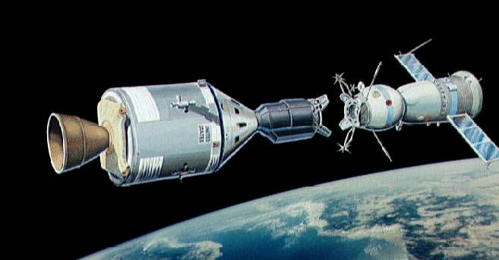
Запуск «Союз 5» и
«Союз 6»
12 Январь 1969 - Запуск двух космических кораблей «Союз 5» и «Союз 6» с тремя летчиками – космонавтами на борту Алексей Елисеевым, Евгением Хруновым и Борисом Волыновым которые впервые совершили состыковку космических кораблей и имели возможность перейти из одного в другой.
13 В октябре 1969 – Запуск трех космических кораблей «Союз 5», «Союз 6» и «Союз 7» с семью космонавтами на борту, которые проводили научные исследования и впервые в открытом космосе осуществили сварку металла.

Slide 9
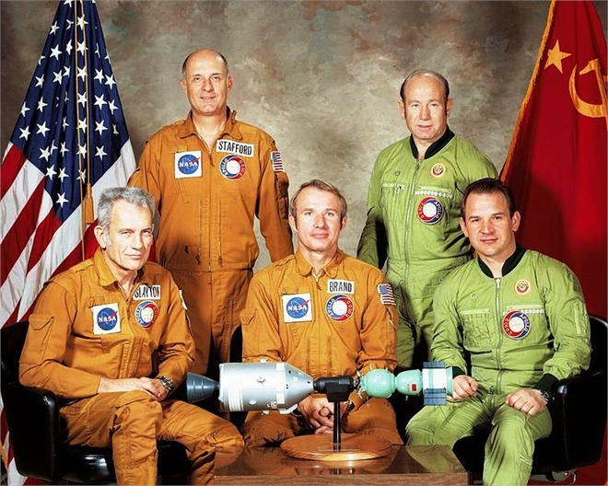
«Союз – Аполлон»
17 июля 1982 года был совершен одновременный вылет с космических станций СССР и США двух ракет которые достигнув земной орбиты земли выпустили спутники и совершили между ними состыковку, это программа получила название «Союз – Аполлон».

